Slide 1
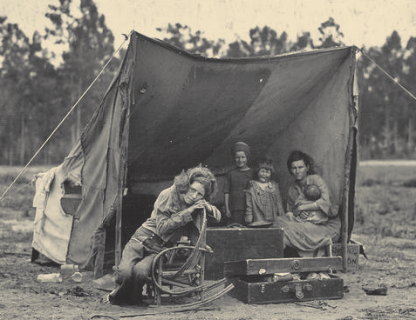
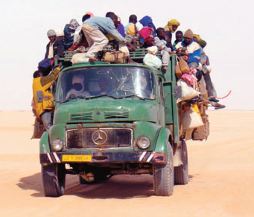
Pontificio Consiglio della Pastorale per i Migranti e gli Itineranti

Slide 2
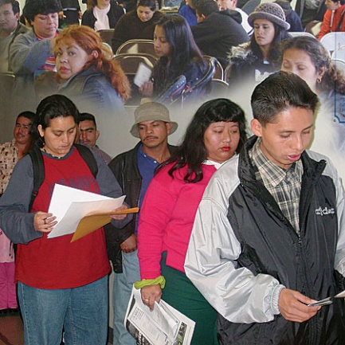
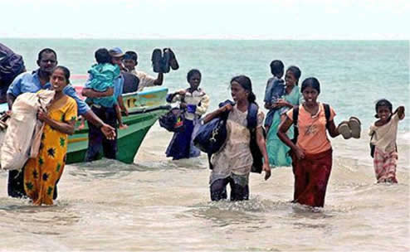
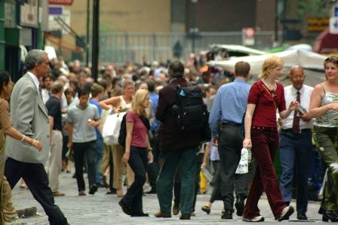
Un Dicastero della Santa Sede attento alla pastorale della mobilità umana
Migranti
Refugiati
Apostolato del Mare
Nomadi/Zingari
Circensi e Fieranti
Turismo, Pellegrinaggi e Santuari
Aviazione Civile
Studenti Internazionali
Pastorale della strada

Slide 3
Lavoro del Pontificio Consiglio
Suscitare
Promuovere
Coordinare
“...la azione pastorale deve essere orientata non solo a coloro che vivono nei limiti ben definiti delle parrocchie, delle associazioni e di altre istituzioni simili, ma anche a coloro che volontariamente o per necessità lasciano il loro luogo di residenza”: Apostolicae Caritatis (1970)
“…manifesta il suo pensiero sulle questioni sociali, economiche, culturali e altre simili, che ordinariamente si trovano all’origine del movimento migratorio”: Apostolicae Caritatis (1970)

Slide 4
Come lavora il PCPMI?
* Conferenze Episcopali
* Diocesi (Visite Ad Limina)
* Organismi di attenzione pastorale (es. Migrantes)
* Organismi Internazionali (es. ICMC)
* Congressi e Incontri
* Pubblicazioni: People On the Move, Quaderni Universitari, Bollettini…
* Giornate Mondiali: Migrante e Rifugiato, Sea Sunday, Turismo, etc.
Website: www.pcmigrants.org

Slide 5
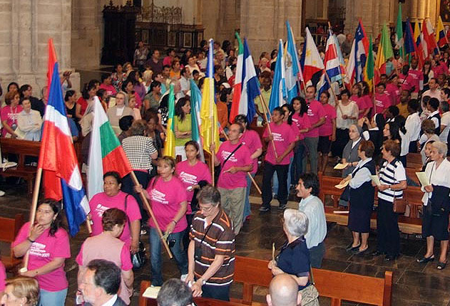
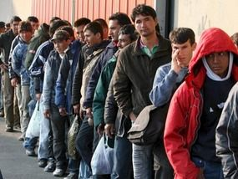
Migranti
Istruzione “Erga migrantes caritas Christi” [2004]
“La Chiesa ha sempre contemplato nei migranti l’immagine di Cristo che disse: ero forestiero e mi avete accolto” (Mt 25,35)” [12]
“Lo straniero è il messaggero di Dio che sorprende e rompe la monotonia e la logica della vita quotidiana, avvicinando coloro che sono lontani. Nello straniero la Chiesa vede Cristo che ‘pianta la sua tenda in mezzo a noi’ (cfr. Gv 1,14) e ‘bussa alla nostra porta’ (cfr. Ap 3,20)” [101]

Slide 6
Rifugiati
“I rifugiati, una sfida alla solidarietà” [1992]
“Accogliere Gesù Cristo nei rifugiati e nelle persone forzatamente sradicate” (2012)

Slide 7
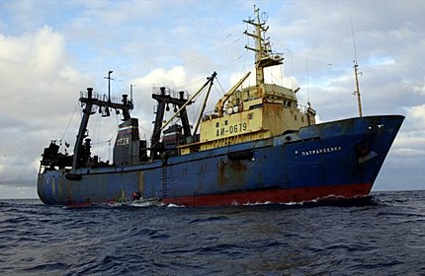
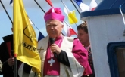
Apostolato del Mare
“L’Opera dell’Apostolato del Mare … è l’organizzazione che promuove la sollecitudine pastorale specifica per la gente del mare ed è orientata a sostenere lo sforzo dei fedeli chiamati a dare testimonianza in questo ambiente con la loro vita cristiana” [art. 1]
Lettera Apostolica Motu Proprio Stella Maris” [1997]
“Manuale per i Cappellani e gli Operatori
pastorali dell’Apostolato del Mare” [2007]

Slide 8
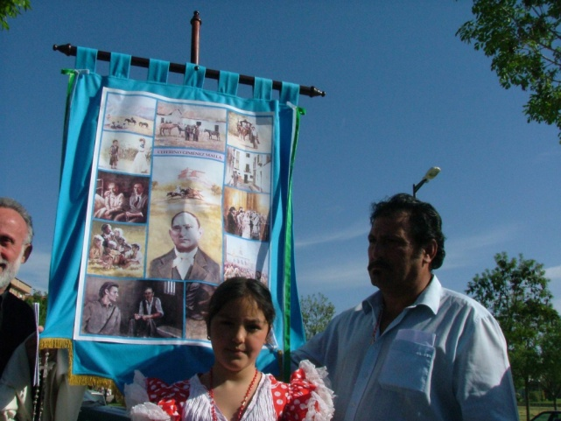
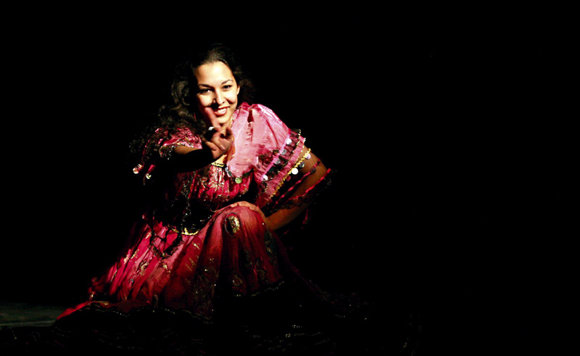
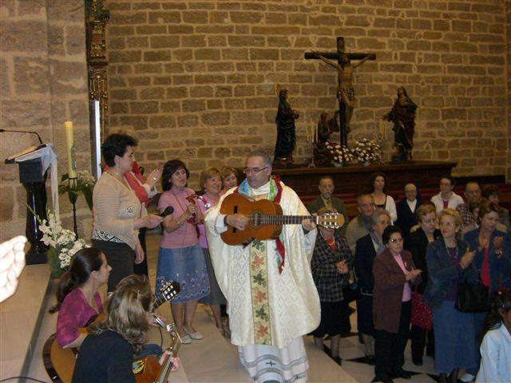
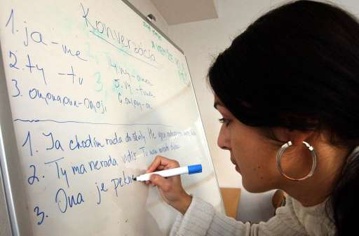
Nomadi
“Orientamenti per una Pastorale degli Zingari” [2005]
“L’evangelizzazione degli Zingari è una missione di tutta la Chiesa, perché nessun cristiano dovrebbe restare indifferente alle situazioni di emarginazione o di allontanamento dalla comunità ecclesiale” [57]

Slide 9
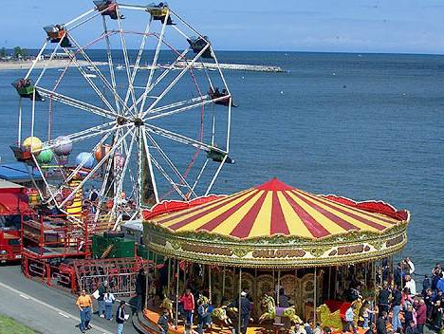
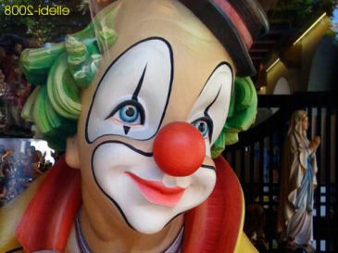
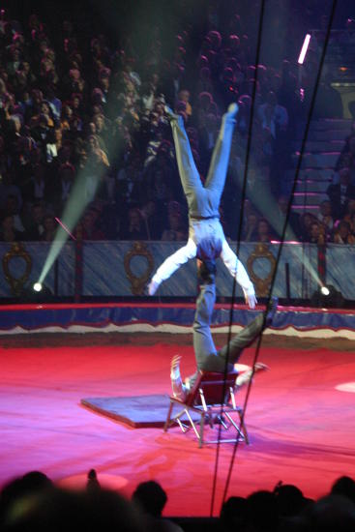
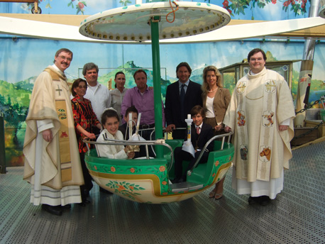
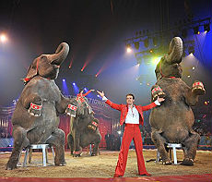
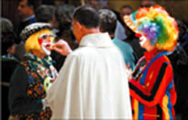
Circensi e Fieranti
“La gente del circo e dei parchi di divertimento … offre occasioni concrete di incontro e fa in modo che diverse generazioni si riuniscano in un clima di allegria. Il vostro compito, che certo non è facile, può costituire un’occasione privilegiata per annunciare valori autenticamente umani nelle piazze del mondo” [Giovanni Paolo II, 2004]

Slide 10
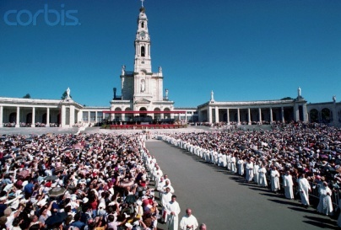
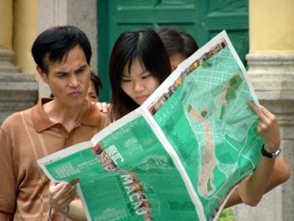
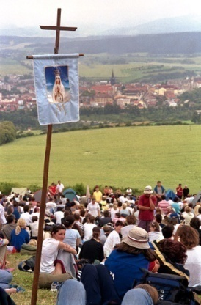
Turismo, Pellegrinaggi e Santuari
Direttorio “Peregrinans in terra” [1969]
“Orientamenti per una Pastorale del Turismo” [2001]
***
“Il pellegrinaggio nel Grande Giubileo dell’anno 2000” [1998]
“Il Santuario. Memoria, presenza e profezia del Dio vivo” [1999]

Slide 11
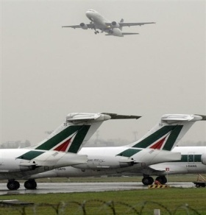
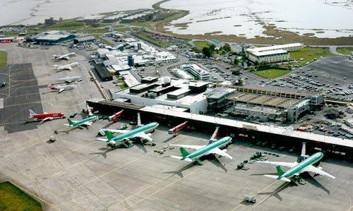
Aviazione Civile
“Direttive della Pastorale Cattolica dell’Aviazione Civile” [1995]
“La Pastorale dell’Aviazione Civile è una partecipazione alla missione universale della Chiesa nella proclamazione della Buona Novella a tutti gli uomini nel contesto
specificio dell’Aviazione Civile” [4]
“Il cuore spirituale dell’aeroporto, dove Cristo
parla a ciascuno nell’intimità
del silenzio,
è la cappella
dell’aeroporto” [16]

Slide 12
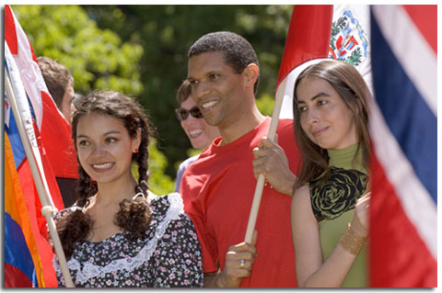
Studenti internazionali
“Atti del II Congresso Mondiale della Pastorale per gli Studenti Internazionali” [2005]
“Gli studenti esteri e internazionali sono una realtà in crescita all'interno del grande fenomeno migratorio. Si tratta di una categoria anche socialmente rilevante in prospettiva del loro rientro, come futuri dirigenti, nei Paesi di origine. Essi costituiscono dei "ponti" culturali ed economici tra questi Paesi e quelli di accoglienza, e tutto ciò va proprio nella direzione di formare "una sola famiglia umana". È questa convinzione che deve sostenere l'impegno a favore degli studenti esteri e accompagnare l’attenzione per i loro problemi concreti, quali le ristrettezze economiche o il disagio di sentirsi soli nell'affrontare un ambiente sociale e universitario molto diverso, come pure le difficoltà di inserimento” (Benedetto XVI, 2011).

Slide 13
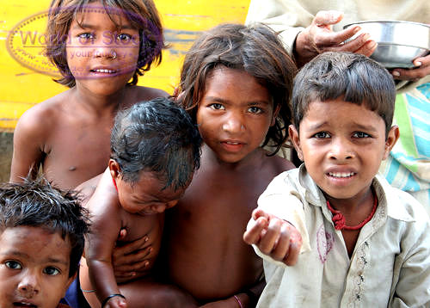
Pastorale della Strada
“Orientamenti per la Pastorale della Strada” [2007]
“…è strutturata in quattro parti ben distinte, tenendo conto del carattere specifico e dell’ampiezza delle problematiche legate alla strada come ambito pastorale: la prima parte è dedicata agli utenti della strada (automobilisti, camionisti, etc.), della ferrovia e a tutti quelli che lavorano nei diversi servizi ad essi collegati; la seconda e la terza parte, rispettivamente, alle donne e ai bambini di strada; la quarta, infine, alle persone senza fissa dimora” [Introduzione]

Slide 14
Evangelii gaudium
Il tema dell’evangelizzazione
Il fenomeno della mobilità umana
I lavoratori migranti
Il traffico di esseri umani
Evangelizzazione e dimensione sociale
I cardini dell’impegno sociale
Sollecitudine materna/paterna verso i più vulnerabili

Slide 15
Anche nell’Enciclica Laudato si’ Papa Francesco ritorna su questi temi, soprattutto mettendo in rilievo che i cambiamenti climatici e i nuovi sistemi di produzione sono destinati ad avere sempre più ripercussioni sul fenomeno delle migrazioni, costringendo i più poveri a lasciare i luoghi di origine, alla ricerca di spazi più idonei per vivere: “È tragico – scrive Papa Francesco – l’aumento dei migranti che fuggono la miseria aggravata dal degrado ambientale, i quali non sono riconosciuti come rifugiati nelle convenzioni internazionali e portano il peso della propria vita abbandonata senza alcuna tutela normativa” (n. 25 e n. 134).

Slide 16
Poi, richiamandosi a Benedetto XVI, anche Papa Francesco raccomanda la presenza di una “Autorità politica mondiale” per garantire la salvaguardia dell’ambiente e per regolamentare i flussi migratori: “In tale prospettiva, la diplomazia acquista un’importanza inedita, in ordine a promuovere strategie internazionali per prevenire i problemi più gravi che finiscono per colpire tutti” (n. 175).

Slide 17
“Accoglietevi gli uni gli altri come Cristo ha accolto voi per la gloria di Dio” Rom 15,7

